Slide 1

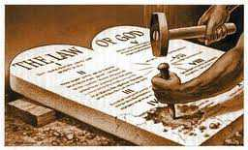
Texto: Apocalipsis 12:17.
LA RAIZ DEL CONFLICTO FINAL

Slide 2
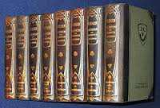
La Enciclopedia Libre dice: «Un conflicto es una situación en que dos o más individuos con intereses contrapuestos entran en confrontación, oposición o emprenden acciones mutuamente antagonistas, con el objetivo de neutralizar, dañar o eliminar a la parte rival,
incluso cuando tal confrontación sea verbal, para lograr así la consecución de los objetivos que motivaron dicha confrontación.

Slide 3
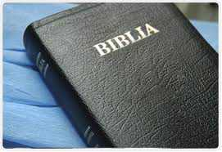
Texto Apoc.12:17.
Entonces el dragón se llenó de ira contra la mujer y se fue a hacer la guerra contra el resto de la descendencia de ella, contra los que guardan los mandamientos de Dios y tienen el testimonio de Jesucristo.
Como lo dice la Biblia y la Enciclopedia: Aquí aparecen una guerra entre dos poderes: El conflicto gira en torno a la obediencia a los Mandamientos de Dios, o sea que, esta lucha es entre obedientes y desobedientes.

Slide 4
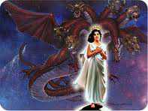
En el texto hay cuatro cosas para resaltar en su orden:
Primero. ¿Quién es el dragón?
Apoc.12:9. Y fue lanzado fuera el gran dragón, la serpiente antigua, que se llama Diablo y Satanás.
Segundo. ¿Quién es la mujer?
2 Cor.11:2. Porque os celo con celo de Dios; porque os he desposado con un solo esposo, con Cristo, para presentaros como una virgen pura.
Nota. La mujer es la iglesia que guarda los Mandamientos de Dios desde el Génesis hasta el Apocalipsis.

Slide 5
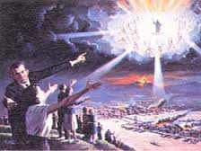
Tercero. ¿Qué es el resto?
El dragón ha perseguido a la iglesia desde el principio del mundo a través de todo el A. Testamento, y continuó persiguiendo al «resto» durante el N. Testamento hasta la segunda venida de Cristo.

Slide 6
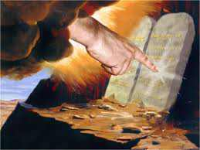
Cuarto. ¿A quienes persigue el dragón?
El texto dice que el Dragón persigue a, «los que guardan los mandamientos de Dios».
Note que el texto dice «los». O sea que, la iglesia, para que sea la iglesia verdadera , debe guardar todos los diez mandamientos ordenados por Dios, escritos en las dos tablas de piedra que aparecen en Éxodo 20:3-17. Y además esta iglesia dice el texto, tiene el «testimonio de Jesucristo», o sea el Espíritu de Profecía.

Slide 7
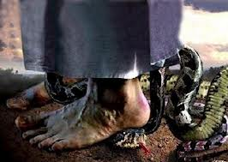
La pregunta es: ¿Dónde se origina este conflicto?
Apocalipsis nos presenta el comienzo y el final del conflicto. Pero: ¿Dónde se origina el conflicto?
El conflicto se origina en el corazón de los hombres y mujeres, y esta registrado en Génesis 3:15.
«Y enemistad pondré entre ti y la mujer, y entre tu simiente y su Simiente; esta te herirá en la cabeza, y tú le herirás en el calcañar».

Slide 8
El texto habla de tres cosas principales: habla de mujer, habla de serpiente y habla de enemistad.
La enemistad es algo extraño aquí porque Gén.1:26 dice: Y dijo Dios: Hagamos al hombre a nuestra imagen, conforme a nuestra semejanza;…
Note que para que exista «enemistad» tiene que haber al menos dos personas, porque el texto dice: «hagamos» y «nuestra», de modo que los que hicieron a Adán al menos eran dos, y entre ellos no existía ninguna «enemistad».
Por tanto, Dios creó al hombre parecido a Dios, santo, a imagen y semejanza de Él. Para relacionarse estrechamente con Dios, y con sus semejantes.

Slide 9
Nos preguntamos: ¿De donde surgió la enemistad? Porque antes no existía.
El propósito de Dios al crear al hombre era que este continuara siendo santo, que conservara esa «imagen y semejanza» con la que fue creado, parecido a Dios. Por tanto, para probarlo Dios le puso una condición: Gen.2:16,17.
Y mandó Jehová Dios al hombre, diciendo: «De todo árbol del huerto comerás: Mas del árbol de ciencia de bien y de mal, no comerás de él: porque el día que de él comieres, morirás.

Slide 10
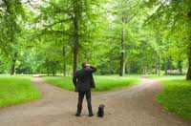
La permanencia a «imagen y semejanza» de Dios dependía de la obediencia a esta orden: «del árbol de ciencia del bien y de mal, no comerás».
Aquí descubrimos otro punto muy importante que Dios nos dio al crearnos: La libertad.
Dios manifiesta su amor al darle la libertad de elección a Adán para que comiese de todos los demás arboles, pero se reservó uno.

Slide 11
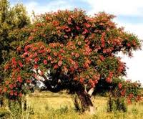
Ahora, los diez mandamientos estaban incluidos en esta orden: del árbol de ciencia del bien y del mal, no comerás».

Slide 12
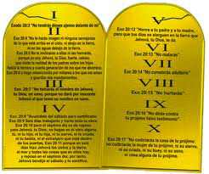
Pregunto: ¿Cuándo Eva tomo del fruto y comió, robo?
Claro que sí: Violo el quinto mandamiento Exo.20 15.»No hurtarás». Robó lo que Dios se había reservado para Él.
Cuándo Eva «codició» el fruto y comió, ¿codició los vienes ajenos?
Violó el décimo mandamiento Exo.20:17.» No codiciarás los vienes ajenos».

Slide 13
¿Cuando Eva comió del fruto prohibido, se estaba matando a si misma?
Violó el octavo mandamiento Exo.20:13.»No matarás».
¿Cuando Eva le obedeció a Satanás antes que a Dios, qué mandamiento violó?
Violo el primer mandamiento Exo.20:3. «No tendrás dioses ajenos delante de mí».

Slide 14
Violó un mandamiento de la primer tabla que tiene que ver con nuestro amor con Dios, y violo tres de la segunda tabla que tiene que ver con nuestro amor hacia el prójimo, al hacer esto violó todos los diez mandamientos Santiago 2:10-12 dice:
«Porque cualquiera que hubiere guardado toda la ley, y ofendiere en un punto, es hecho culpable de todos».

Slide 15
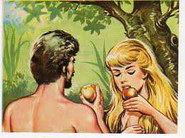
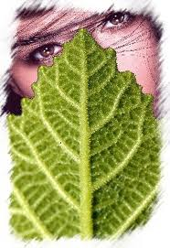
Al hacer esto: Eva obedeció a Satanás, robo lo que era de Dios, codició lo que no le pertenecía, y al comer la fruta se mató a si misma y a su marido al inducirlo a pecar.
¿Cuáles fueron los resultados de la desobediencia?
Primero. Éxodo 3:7. Entonces fueron abiertos los ojos de ambos y se dieron cuenta de que estaban desnudos. Cosieron, pues, hojas de higuera y se hicieron delantales.

Slide 16
Satanás les había dicho que si comían del fruto: «serían como Dios» Es decir estarían en una posición superior.
Pero ¡Qué ironía hay en estas palabras que registran el cumplimiento de la ambigua promesa de Satanás! «Fueron abiertos los ojos de ambos» Es decir de su intelecto: comprendieron que ya no eran más inocentes. Se abrieron sus ojos físicos: vieron que estaban desnudos.
Estando avergonzados en su presencia mutua, procuraron evadir la deshonra de su desnudez. Sus delantales de hojas de higuera eran un triste sustituto de las vestimentas radiantes de inocencia que habían perdido legalmente. La conciencia entró en acción.

Slide 17

Segundo. Exo.3:8. Luego oyeron la voz de Jehová Dios que se paseaba por el huerto, al aire del día; y el hombre y su mujer se escondieron de la presencia de Jehová Dios entre los árboles del huerto.
Las visitas periódicas de Dios, hacia el fin del día, cuando suaves céfiros vespertinos refrescaban el huerto, siempre habían sido una ocasión de deleite para la feliz pareja. Pero el sonido de la aproximación de Dios fue entonces un motivo de alarma. Ambos sintieron que de ninguna manera se atrevían a encontrarse con su Creador. Ni la humildad ni el pudor fueron la razón de su temor, sino un profundo sentimiento de culpabilidad

Slide 18
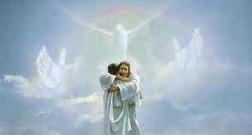
En lugar de haber alcanzado una posición superior como se les había prometido: ¿En qué posición se encontraban Adán y Eva ahora?
Romanos 8:7. Por cuanto los designios de la carne son enemistad contra Dios; porque no se sujetan a la ley de Dios, ni tampoco pueden;
El hombre por si mismo no puede: La mente carnal es completamente incapaz de someterse a la ley de Dios. Tan sólo el poder transformador del Espíritu Santo hace posible otra vez la obediencia.
El Espíritu Santo se había retirado de ellos, por tanto no sentían el deseo de hablar con Dios.

Slide 19
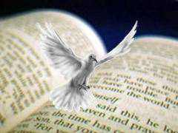
Cuando el hombre fue creado originalmente, su mente y su vida estaban en perfecta armonía con la voluntad de Dios. Los principios de la ley de Dios estaban escritos en su corazón. Pero el pecado produjo un alejamiento de Dios, y el corazón del hombre se llenó de enemistad y rebelión.
Por lo tanto el hombre ha estado desde su caída bajo el poder del pecado, siguiendo las inclinaciones de la carne que lo han conducido inevitablemente a la desobediencia a la Ley de Dios. Por eso es imposible que alcance la justicia y la salvación por sus propios intentos legalistas para obedecer. A menos que muera al yo y al pecado y renazca a una nueva vida en el Espíritu, es incapaz de someterse a la voluntad de Dios (ver PP 49
La raíz del conflicto esta es en nuestro corazón, no lo busquemos en otra parte

Slide 20
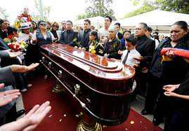
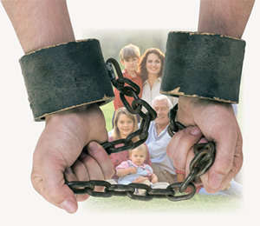
¿Qué ocurrió cuando el hombre cedió al pecado?
Cuando el hombre cedió al pecado surgieron dos problemas:
1). Quedó condenado a la muerte de la cual era imposible escapar y por más que batallara siempre tenía que morir. Y
2).Tenía la tendencia al pecado, por eso el apóstol Pablo decía: ¡Miserable de mí! ¿quién me librará de este cuerpo de muerte? Porque lo que hago, no lo entiendo; pues no hago lo que quiero, sino lo que aborrezco, eso hago Romanos 7:24,15.

Slide 21
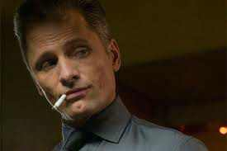
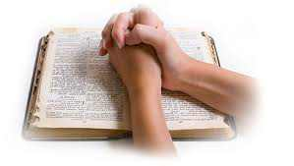
Note que muchas veces, y aún de rodillas prometemos no volver a hacer esto o aquello, y volvemos y caemos en el mismo pecado,
porque esa es nuestra naturaleza heredada de nuestros padres, la tendencia al pecado

Slide 22
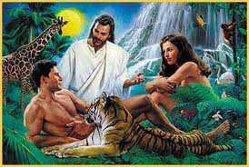
¿Qué hizo Dios para remediar esta situación en que nos encontrábamos?
Amor y justicia
La biblia nos dice que entre Adán y Dios existía una estrecha amistad, pero ahora exista miedo.
¿Cómo pudo suceder esto?

Slide 23
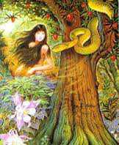
Génesis 3:1-5. Pero la serpiente era astuta, más que todos los animales del campo que Jehová Dios había hecho; la cual dijo a la mujer: ¿Conque Dios os ha dicho: No comáis de todo árbol del huerto?
Y la mujer respondió a la serpiente: «Del fruto de los árboles del huerto podemos comer; ³ pero del fruto del árbol que está en medio del huerto dijo Dios: No comeréis de él, ni le tocaréis, para que no muráis».

Slide 24
4 La serpiente dijo a la mujer: "No es cierto que morirán. ⁵ Es que Dios sabe muy bien que el día en que coman de él, se les abrirán a ustedes los ojos; entonces ustedes serán como dioses y conocerán lo que es bueno y lo que no lo es»

Slide 25
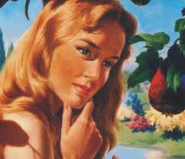
¿Qué le estaba insinuando Satanás a Eva?
Que Dios era mentiroso, que no les estaba diciendo la verdad, que no quería que ellos se superaran, quería tenerlos sometidos bajo su dominio; por eso se había reservado ese árbol. Que si querían librarse de Él tenían que comer de ese árbol.
El texto nos dice que Satanás distorsionó el carácter de Dios:

Slide 26
Note que en los versículos 10-13 Adán y Eva reconocen su pecado, por tanto debían morir, porque Dios les había dicho: «el día que de él comieres, morirás» Pero antes de dictar la sentencia de muerte Dios les dice:
«Y pondré enemistad entre ti y la mujer, y entre tu simiente y SU SIMIENTE; Él te herirá en la cabeza, y tú le herirás en el calcañar» Génesis 3:15.

Slide 27
Adán empezó a comprender la magnitud de su pérdida: de gobernante de este mundo se había convertido en esclavo de Satanás. Sin embargo, antes de oír el pronunciamiento de su propia sentencia, fue aplicado a su alma quebrantada el bálsamo sanador de la esperanza. De ella (la mujer), a quien había culpado por su caída, él debía esperar su liberación.
(Extraido del Comentario Bíblico Adventista).
Aquí encontramos que Dios menciona cinco cosas: (1), enemistad (2), una mujer (3), dos cimientes (4), la herida en la cabeza y (5), la herida en el calcañar. Vamos a estudiarlas una por una.

Slide 28
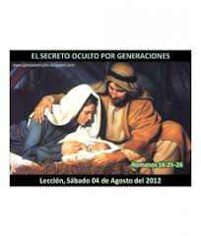
Encontramos que antes no existía la «enemistad» esta existió como consecuencia del pecado, o sea que esta es sobrenatural, y es contrario al carácter de Dios (Lea Juan 17:21).
La mujer que aparece aquí (según el Comentario Bíblico Adventista), en primer lugar representa a Eva, y en el árbol genealógico de la mujer, a María, quien fue la que dio a luz a la «Simiente», Cristo Jesús, sin la participación de un hombre, sino por obra y gracia del Espíritu Santo (Lea Luc.1:34-35).

Slide 29
Quiero mencionar aquí la similitud que hay entre Eva y María, Eva en quien recae la promesa que de ella saldría la «Simiente», la última ves que se la menciona es cuando tenía 130 años en el nacimiento de Set (Gén.4:25), y a partir de ese momento le perdemos el rastro.
María, en quien se cumplió la promesa del nacimiento de la «Simiente», la última vez que se la menciona es en (Hechos 1:14), después de que Jesús asciende al cielo, y note que se le llama «LA MADRE DE JESÚS», cuando tenía aproximadamente 50 años, luego también se le pierde el rastro en la Biblia.

Slide 30
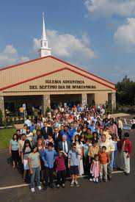
En segundo lugar la mujer representa a la iglesia, quien sería perseguida por el Dragón.
(Lea Apoc.12:13-17).
En ambos casos Eva es tomada como un símbolo.
1). Eva como madre de la «Simiente», se necesitaron casi cuatro mil años para su cumplimiento.
2). La mujer como símbolo de la iglesia, esta huyó al desierto para que allí la sustenten por «mil doscientos sesenta años», no puede ser una mujer física ya que ningún ser humano ha vivido tanto tiempo, el que más ha estado vivo es Matusalén (Lea Gén.: 5:27).

Slide 31
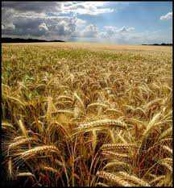
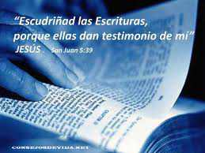
Las dos «Simientes» representan a los desobedientes y a los obedientes de Dios que Génesis 6:2 llama: «hijos de Dios e hijas de los hombres» o también son llamados: «trigo y cizaña»
(Lea Mat.13:37-38).
El trigo y la cizaña son parecidas; Para saber quién tiene la verdad, ¿Qué tememos que hacer? debemos escudriñar las Escrituras.

Slide 32
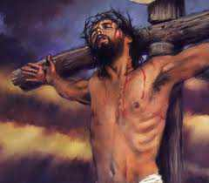
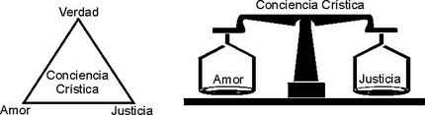
Te herirá en la «cabeza»: representa la herida mortal que recibiría Satanás cuando Cristo lo vencería en la luche que librarían los dos en la cruz del calvario, pero yendo más allá, representa la destrucción final con la que será destruido Satanás en el lago de fuego
(Lea Apoc. 20:10).
Cristo al morir en la cruz en nuestro lugar, hizo justicia cumpliendo la Ley, y a la vez mostró su amor por nosotros.

Slide 33
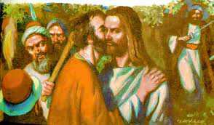
Y tú le «herirás en el calcañar» esto representa los sufrimientos a los que Satanás sometió a Jesús aún desde su niñez cuando nació en un pesebre y tubo que huir a Egipto para salvar su vida
(Lea Mat.2:13-15).
Y durante su vida fue mal entendido, padeció hambre, tubo sed, cansancio, fue traicionado por uno de sus amigos, abandonado por sus discípulos y finalmente tomado preso, calumniado y crucificado.

Slide 34
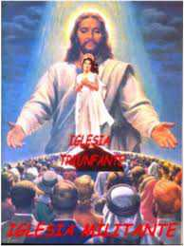
Note que estas palabras Dios se las dijo a Satanás con las cuales le dijo que finalmente él sería derrotado, mientras que la «Simiente de la mujer» y la mujer misma o sea la iglesia, de la cual forman parte usted y yo, saldrían triunfantes en la batalla.

Slide 35
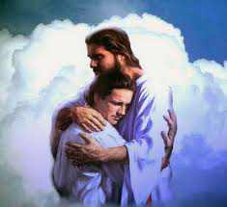
Es alentador saber que Dios, a pesar de que nosotros le hemos fallado muchas veces, Él no nos ha dejado solos, le dice a Satanás: «Yo los voy a rescatar».
Pablo entendió muy bien las Palabras de Dios, por que después de decir : ¡Miserable de mí! ¿quién me librará de este cuerpo de muerte? Dice con gozo: «Gracias doy a Dios por Jesucristo nuestro Señor» (Rom.7:25).
No importa lo que tu hayas hecho, Dios quiere salvarte, puedes decir lo mismo que dijo Pablo: «Gracias doy a Dios por Jesucristo nuestro Señor».

Slide 36
¿Dónde está la raíz del conflicto?
Como hemos visto, la raíz del conflicto esta en la mente, en las decisiones que se toman a cada instante.
Eso fue lo que ocasionó que se formaran las dos cimientes
1 Juan 3:8-12. El que hace pecado, es del diablo; porque el diablo peca desde el principio. Para esto apareció el Hijo de Dios, para deshacer las obras del diablo. ⁹ Todo aquel que es nacido de Dios, no peca, porque su Simiente permanece en él; y no puede pecar, porque es nacido de Dios.
¹⁰ En esto son manifiestos los hijos de Dios, y los hijos del diablo; todo el que no hace justicia, y que no ama a su hermano, no es de Dios. ¹¹ Porque, éste es el mensaje que habéis oído desde el principio: Que nos amemos unos a otros. ¹² No como Caín, que era del maligno, y mató a su hermano. ¿Y por qué causa le mató? Porque sus obras eran malas, y las de su hermano justas

Slide 37
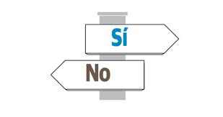
Gen.4:6,7. El Señor le preguntó: (a Caín) «¿Por qué estás enojado y te ves tan triste? Si tú haces lo bueno yo te aceptaré, pero si haces lo malo, entonces el pecado te estará esperando para atacarte; te quiere dominar pero tú debes dominarlo a él»
A pesar de que Caín no había obedecido en cuanto a ofrecer el sacrificio exigido por Dios, El Señor lo amaba, y le dice: «Si tú haces lo bueno yo te aceptaré».
Eso mismo nos lo dice a nosotros hoy; de modo que la decisión es nuestra.

Slide 38
Esta situación es la misma a través de todos los siglos: Juan 8:32-37. Conocerán la verdad, y la verdad los hará libres. Ellos le contestaron: «Nosotros somos de la familia de Abraham. Nunca hemos sido siervos de nadie. ¿Por qué dices que seremos libres?
³⁴ Jesús les respondió: «La verdad es que todo el que se la pase pecando es siervo del pecado. Un siervo no se queda para siempre con una familia, pero un hijo siempre pertenece a la familia. Entonces si el Hijo los libera, ustedes serán realmente libres. Yo sé que ustedes son de la familia de Abraham, pero están tratando de matarme porque ustedes no aceptan lo que les enseño.

Slide 39
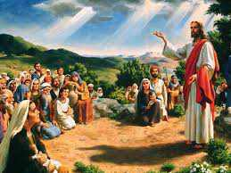
Verso 39-42. Ellos le contestaron: «Nuestro padre es Abraham» Entonces Jesús les dijo: «Si ustedes fueran hijos de Abraham, harían lo mismo que él hizo. ⁴⁰ Sin embargo, ahora ustedes tratan de matarme. Soy un hombre que les ha dicho la verdad que recibió de Dios. ¡Abraham no hizo nada de eso!
⁴¹ Ustedes hacen lo que su padre hace. Ellos le dijeron: «Nosotros no somos como esos hijos que nunca han conocido a su padre. Tenemos un solo padre, que es Dios». ⁴² Jesús les dijo: «Si Dios fuera su padre, me amarían porque yo vengo de Dios y ahora estoy aquí. No vine por mi cuenta, él me envió».

Slide 40
Verso 44-47. Ustedes son de su padre el diablo. A ustedes les gusta hacer las maldades que el diablo quiere que hagan. Desde el comienzo él fue un asesino y no tiene nada que ver con la verdad porque no hay verdad en él. Es un mentiroso y padre de la mentira.
⁴⁵ "Yo les digo la verdad, pero ustedes no me creen. ⁴⁶ Ninguno de ustedes puede decir que soy culpable de pecado. Si yo les digo la verdad, ¿por qué no me creen? ⁴⁷ El que pertenece a Dios acepta lo que Dios dice. Ustedes no aceptan lo que Dios dice, porque no son de Dios

Slide 41
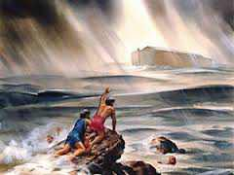
¿Cuantas naturalezas menciona Jesús aquí?
Queda bien claro que aquí Jesús menciona dos naturalezas: Hijos de Dios , e hijos del Diablo.
¿Cuál es la única forma de saber a cual de las dos naturalezas pertenecemos?
La única forma de saber si pertenecemos a Dios, dice Jesús es: «El que pertenece a Dios acepta lo que Dios dice» Verso 47.
La pregunta es: ¿A que padre pertenece usted? Total de que no nos engañemos.

Slide 42
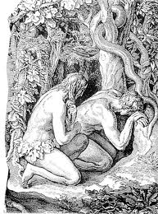
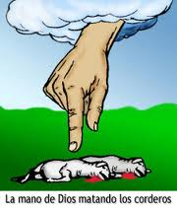
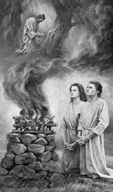
Como hemos visto, Génesis 3:15 es un resumen del Evangelio. Y el verso 21 es una confirmación de su amor: «Y Jehová Dios hizo al hombre y a su mujer túnicas de pieles, y los vistió».
En ves de matarlos por haber desobedecido, Dios transfirió su pecado sobre dos corderos, y les ordenó que los mataran, y con las pieles de estos corderos les hizo túnicas y los vistió.

Slide 43
Ciertamente que ellos no merecían ese traro, merecían morir, con ello se dieron cuenta del carácter amoroso de Dios contrario a lo que Satanás les había dicho, por tanto descubrieron que Satanás era un mentiroso, allí Dios manifestó su justicia y su amor anticipadamente como lo manifestaría más tarde en la cruz.
Note que el castigo que debía recibir el pecador, fue aplicado a Cristo, de esta manera se hiso justicia, y el pecador fue salvo.

Slide 44
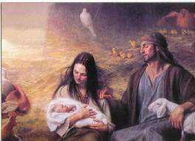
Cuando Jesús nació no lo hizo con la naturaleza santa de Adán sino con la naturaleza caída de Adán (Hebreos 2:14).
«Así que, por cuanto los hijos participaron de carne y sangre, Él también participó de lo mismo, para destruir por medio de la muerte al que tenía el imperio de la muerte, esto es, al diablo»

Slide 45
Recuerde que Adán y Eva engendraron hijos fue después de pecar no antes, por tanto ellos nos trasmitieron la tendencia al pecado, de esa manera el mismo Jesús la recibió de María.
Hebreos 4:15. «Porque no tenemos un sumo sacerdote que no pueda compadecerse de nuestras debilidades, SINO UNO QUE FUE TENTADO EN TODO SEGÚN NUESTRA SEMEJANZA, PERO SIN PECADO».
.

Slide 46
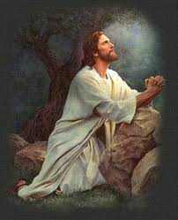
Jesús siempre mantuvo esa naturaleza humana en sujeción (1), Desde niño se entregó voluntariamente a los «asuntos de su Padre celestial» (Luc.2:49). Y
(2). Pasaba mucho tiempo en oración. el apóstol Pablo nos dice: «En los días de su vida mortal, Jesús ofreció oraciones y súplicas con fuerte clamor y lágrimas al que podía salvarlo de la muerte, y fue escuchado por su reverente sumisión»
(Hebreos 5.7).
Recuerda que el mismo Jesús participó del conflicto en su corazón de una manera más intensa que nosotros, pero venció por la relación que mantenía con su Padre celestial.

Slide 47
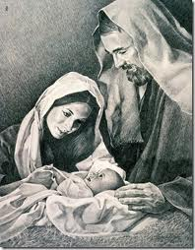
Otra cosa maravillosa, única que encontramos en Él es que en su nacimiento nació dos veces: De María como humano, y del Espíritu Santo, ya que no tubo padre humano.

Slide 48
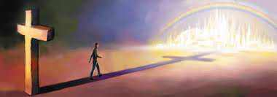
¿QUÉ ES INDISPENSABLE QUE EXPERIMENTE EL HOMBRE PARA PARTICIPAR DE LA SALBACIÓN?
1). La fe.
2). El bautismo.
3). Recibir el Espíritu Santo.

Slide 49
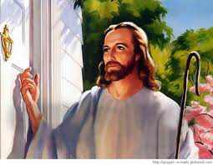
Los hombres para ser salvos necesitan experimentar el nacimiento espiritual Juan 1:11-13
A lo suyo vino, y los suyos no le recibieron. ¹² Mas a todos los que le recibieron, a los que creen en su nombre, les dio potestad de ser hechos hijos de Dios; los cuales no son engendrados de sangre, ni de voluntad de carne, ni de voluntad de varón, sino de Dios.

Slide 50
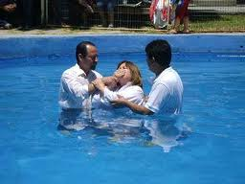
En el momento que se recibe a Cristo son bautizados reciben una nueva naturaleza y Dios les concede su Espíritu Santo Ezequiel 36:25-27.
²⁵ Esparciré sobre vosotros agua limpia, y seréis limpiados de todas vuestras inmundicias; y de todos vuestros ídolos os limpiaré.
«El que no nace de agua y del Espíritu, no puede entrar en el reino de Dios» (Juan 3:5).

Slide 51
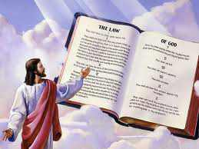
²⁶ Os daré corazón nuevo, y pondré espíritu nuevo dentro de vosotros; y quitaré de vuestra carne el corazón de piedra, y os daré un corazón de carne.
²⁷ Y pondré dentro de vosotros mi Espíritu, y haré que andéis en mis estatutos, y guardéis mis preceptos, y los pongáis por obra. Nota. Esto es contrario a lo que se predica que los mandamientos de Dios no se pueden obedecer. No se puede pero por nosotros mismos, para eso es que Dios nos da el Espíritu Santo.

Slide 52
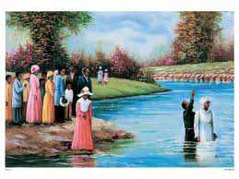
1 Juan 3:8,9. El que practica el pecado es del diablo; porque el diablo peca desde el principio. Para esto apareció el Hijo de Dios, para deshacer las obras del diablo.
⁹ Todo aquel que es nacido de Dios, no sigue pecando, porque la Simiente de Dios permanece en él; y no puede pecar, porque es nacido de Dios (o engendrado por Dios).

Slide 53
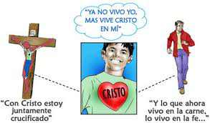
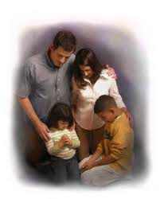
A esa experiencia se refiere Pablo cuando dice: “Ya no vivo yo, mas vive Cristo en mí.” Gálatas 2:20.
Cristo vive en el corazón de los que lo que reciben a través del Espíritu Santo, y el Espíritu Santo mora en el corazón a través de la Palabra de Dios y la oración.

Slide 54
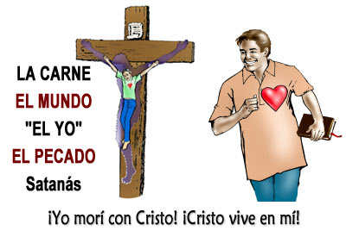
Antes de:
Después de:

Slide 55
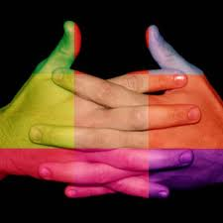
Gálatas 3:26-29. Pues todos sois hijos de Dios por la fe en Cristo Jesús; ²⁷ porque todos los que habéis sido bautizados en Cristo, de Cristo estáis revestidos.
²⁸ Ya no hay judío ni griego; no hay esclavo ni libre; no hay varón ni mujer; porque todos vosotros sois uno en Cristo Jesús. ²⁹ Y si vosotros sois de Cristo, ciertamente linaje de Abraham sois, y herederos según la promesa

Slide 56
Aquí se mencionan cuatro pasos:
Primero. La fe en Cristo Jesús es indispensable para ser hijo de Dios.
Segundo. El bautismo por inmersión es la puerta que nos une con el pueblo de Dios.
Tercero. Ya no somos pueblos separados, entre gentiles y judíos, sino que llegamos a ser un solo pueblo.
Cuarto. Llegamos a ser de la familia de Abrahán, y herederos de las promesas de la salvación.

Slide 57
Una vez que hemos pasado por estos cuatro pasos: ¿Qué misión nos ayuda a desarraigar el conflicto de nuestro corazón?
Marcos 16:15,16. Y les dijo: Id por todo el mundo y predicad el evangelio a toda criatura. El que creyere y fuere bautizado, será salvo; mas el que no creyere, será condenado.
La única forma de ser idóneos para el reino de los cielos, y no ser vencidos en la crisis final, es ser como Cristo, en quien diariamente moraba el Espíritu Santo, lo mismo debe suceder con nosotros.

